Slide 1
JUST
JobHub
나에게 딱 맞는 커리어 매칭 서비스
Java Users’ Study Team
박지훈 / 박미영 / 이승환 / 임찬우
프로젝트 기간: 23.09.05 ~ 23.10.10

Slide 2
2 of 37
0. 목차
Index
1. 팀 소개 Team JUST
2. 주제 소개 JobHub
3. 프로젝트 개요 Outline
4. 주요 기능 Functions
5. 개선할 점 To Improve
6. 시연 Demonstration
7. 질의 응답 Q & A
Team JUST
JobHub
Outline
Functions
To Improve
Demonstration
Q & A

Slide 3
JUST
TEAM JUST

Slide 4

4 of 37
1. 팀 소개
Index
J U S T
Java
Users’
Study
Team
Team JUST
JobHub
Outline
Functions
To Improve
Demonstration
“자바 유저들의 스터디팀”
Q & A
GitHub로 이동 >>

Slide 5

5 of 37
1. 팀 소개
Index
Team JUST
팀장
JobHub
Outline
Functions
박지훈
박미영
이승환
임찬우
To Improve
GitHub 관리자
백엔드 관리자
프론트엔드 관리자
DB 관리자
- 기업 리뷰
- 문서 관리, UI 설계
- 게시판
- 이메일 인증
- 로그인/로그아웃
- 마이페이지
- 회원가입
- 매칭률
Demonstration
Q & A

Slide 6
JUST
주제 소개

Slide 7


7 of 37
2. 주제 소개
Index
Team JUST
JobHub
Outline
mismatch
Functions
개인(구직)
기업(구인)
To Improve
“맞는 회사를 찾기 어려워요”
“맞는 인재를 찾기 어려워요”
Demonstration
Q & A

Slide 8
8 of 37
2-1. 주제 소개: 개인 관점
Index
나와 맞는 직무나 회사를 찾을 때까지
취업 N수생이 될 의향이 있는가?
Team JUST
기타
JobHub
N수 한다
4.9%
64.6%
Outline
Functions
To Improve
그냥 다닌다
Demonstration
32.8%
Q & A

Slide 9
9 of 37
2-1. 주제 소개: 개인 관점
Index
Team JUST
나와
맞지 않는 직무
28.5%
JobHub
Outline
기타
47.4%
Functions
To Improve
급여나 복지가
생각한 것과 다름
24.1%
Demonstration
Q & A
*MZ세대 취준생 275명 대상, 에듀윌(2013)

Slide 10
10 of 37
2-2. 주제 소개: 기업 관점
Index
인재 채용에 어려움을 겪는 이유
Team JUST
JobHub
적합한 인재가 지원하지 않음
68.4%
Outline
묻지마 지원 등 허수 지원자가 많음
36.7%
Functions
To Improve
채용 후 조기 퇴사자가 발생함
33.9%
Demonstration
Q & A
*채용 시 겪는 어려움, 복수응답, 247개사 대상, 사람인(2018)

Slide 11
11 of 37
2-3. 주제 소개: JobHub의 강점 및 기능
Index
Team JUST
JobHub
Outline
Functions
개인 회원
기업 회원
To Improve
Demonstration
Q & A

Slide 12

12 of 37
2-3. 주제 소개: JobHub의 강점 및 기능
Index
연봉? 복지? 나에게 중요한 가치관은?
나에게 꼭 맞는 기업 추천 기능
Team JUST
JobHub
Outline
현직자가 알려주는
리뷰 및 평점 기능
Functions
개인 회원
To Improve
다양한 주제를 자유롭게 나누는
익명 게시판 기능
Demonstration
Q & A

Slide 13
13 of 37
2-3. 주제 소개: JobHub의 강점 및 기능
Index
Team JUST
JobHub
필터를 통해 찾아보는
인재 검색 기능
Outline
Functions
기업 회원
To Improve
Demonstration
Q & A

Slide 14


14 of 37
2-3. 주제 소개: JobHub의 강점 및 기능
Index
Team JUST
회원에 대한 관리
JobHub
Outline
매칭률 관련 통계 제공
Functions
관리자
To Improve
Demonstration
Q & A

Slide 15
JUST
프로젝트 개요

Slide 16
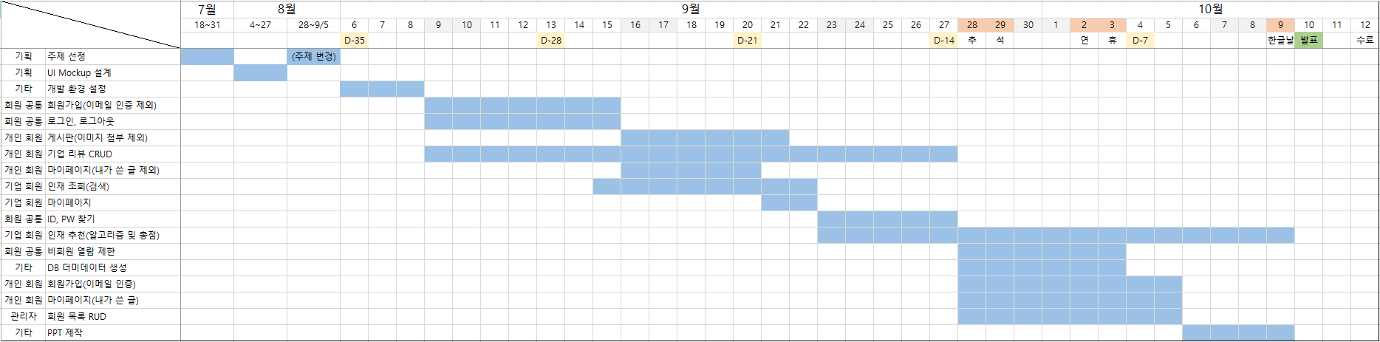
16 of 37
3. 프로젝트 개요
- 기간 : 2023.07.18 ~ 2023.10.10
Index
Team JUST
JobHub
Outline
Functions
To Improve
Demonstration
Q & A

Slide 17










17 of 37
3. 프로젝트 개요
Index
- 개발 / 서버 환경, 개발 기술
· OS : Windows 10 64bit
· JDK : 1.8.0_241
· Tool : Eclipse IDE for Enterprise Java Developers (2023-03)
· Test / Build : JUnit 4.12, Maven 3.8.1
· 형상관리도구 : GitHub
· DBMS : Oracle 11g
· WAS : Tomcat 8.0
· Framework : Spring Framework 4.3.9, MyBatis
· 사용언어 : Java, JavaScript, html5, CSS3, SQL
Team JUST
JobHub
Outline
Functions
To Improve
Demonstration
Q & A

Slide 18
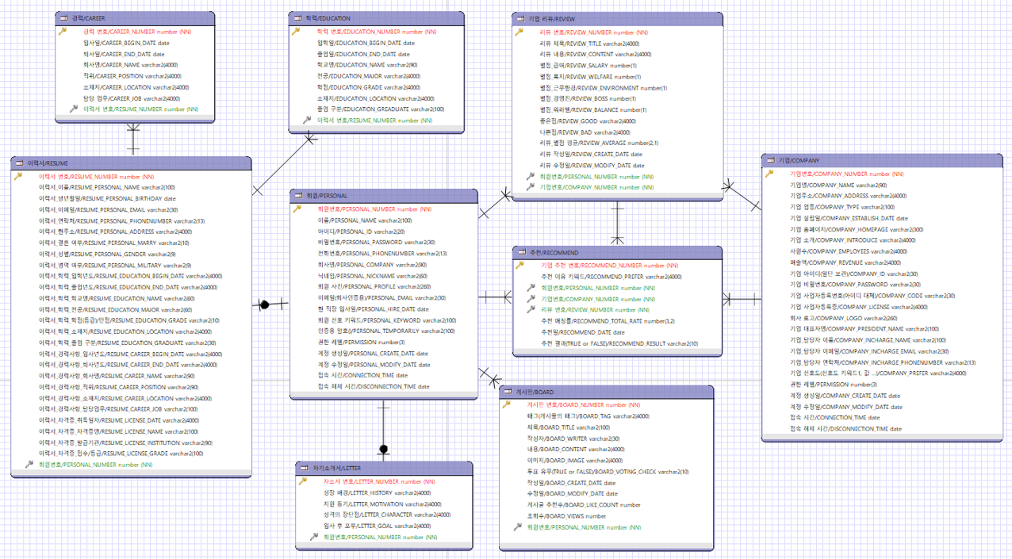
18 of 37
3. 프로젝트 개요
- DB / ERD: 전체
Index
Team JUST
JobHub
Outline
Functions
To Improve
Demonstration
Q & A

Slide 19
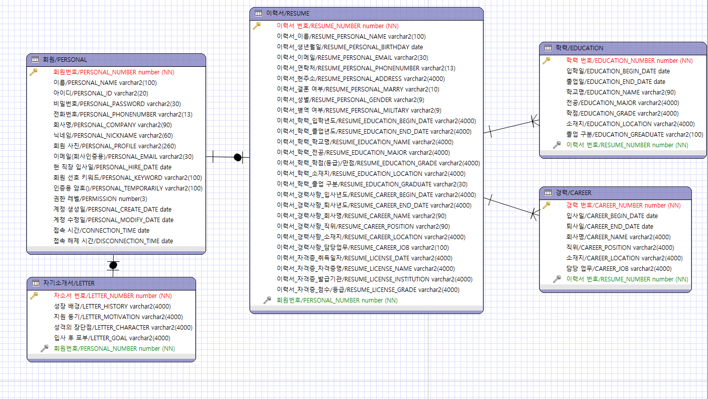
19 of 37
3. 프로젝트 개요
- DB / ERD: 개인회원
- 이력서, 자기소개서
Index
Team JUST
JobHub
Outline
Functions
To Improve
Demonstration
Q & A

Slide 20
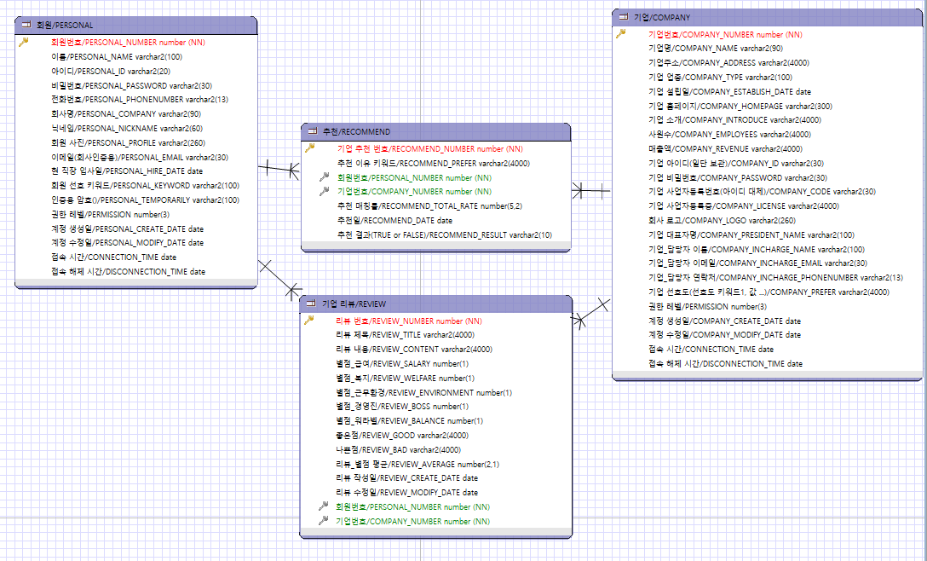
20 of 37
3. 프로젝트 개요
- DB / ERD: 개인회원 - 기업회원
Index
Team JUST
JobHub
Outline
Functions
To Improve
Demonstration
Q & A

Slide 21
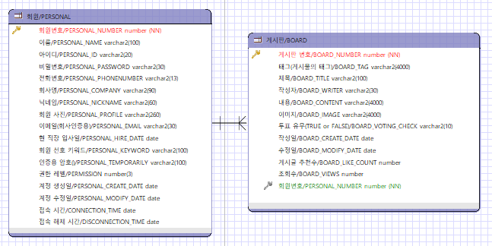
21 of 37
3. 프로젝트 개요
- DB / ERD: 개인회원 - 게시판
Index
Team JUST
JobHub
Outline
Functions
To Improve
Demonstration
Q & A

Slide 22
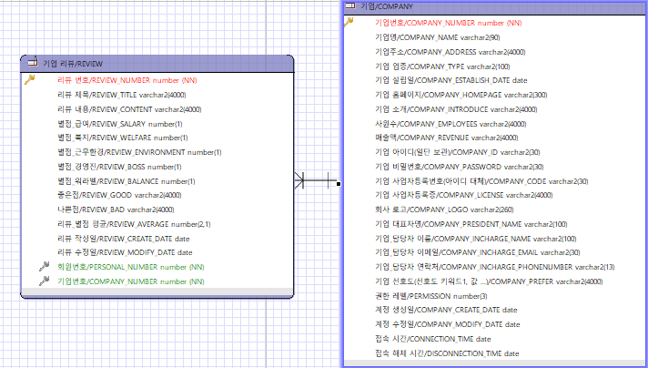
22 of 37
3. 프로젝트 개요
- DB / ERD: 기업 – 기업 리뷰
Index
Team JUST
JobHub
Outline
Functions
To Improve
Demonstration
Q & A

Slide 23
JUST
주요 기능

Slide 24
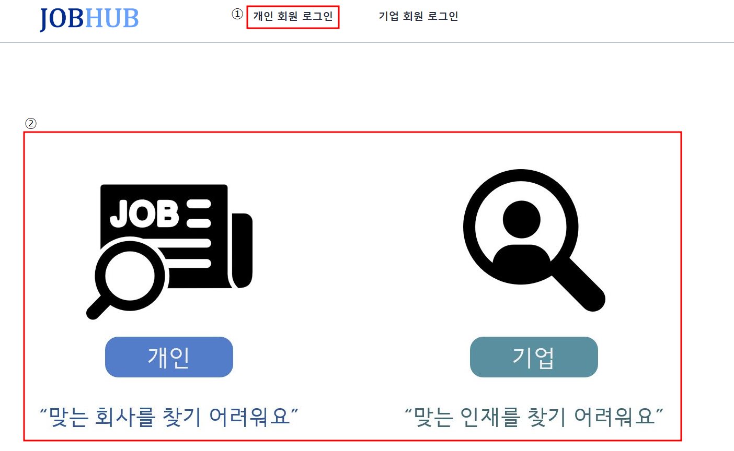
24 of 37
4. 주요 기능: 메인페이지
Index
Team JUST
① 개인(기업) 회원 로그인
클릭 시 개인(기업) 회원
로그인 페이지로 이동
② 기본 메인 화면
JOBHUB 서비스에 대한 소개
JobHub
Outline
Functions
To Improve
Demonstration
Q & A

Slide 25
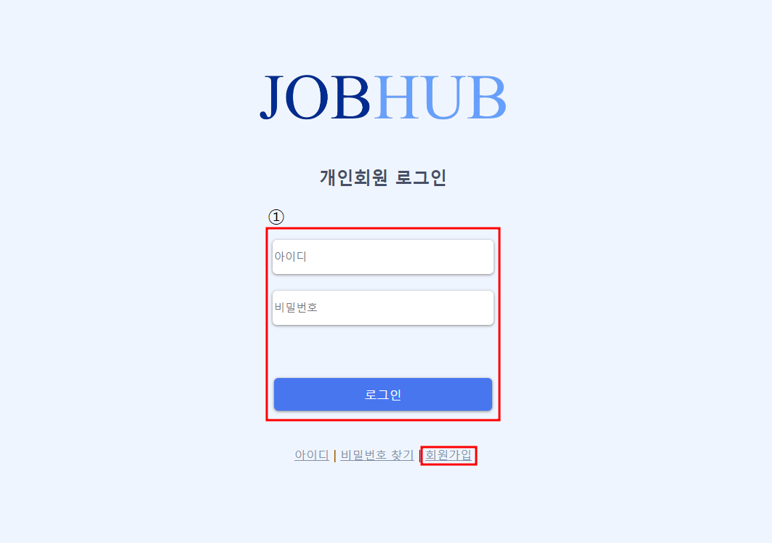
25 of 37
4. 주요 기능: 로그인
Index
Team JUST
① 개인 회원 로그인
가입된 ID / 비밀번호 입력 후
로그인 버튼 클릭 시,
로그인 후 마이페이지로 이동
② 회원가입
회원가입 버튼 클릭 시
회원가입 페이지로 이동
JobHub
Outline
Functions
To Improve
Demonstration
Q & A

Slide 26
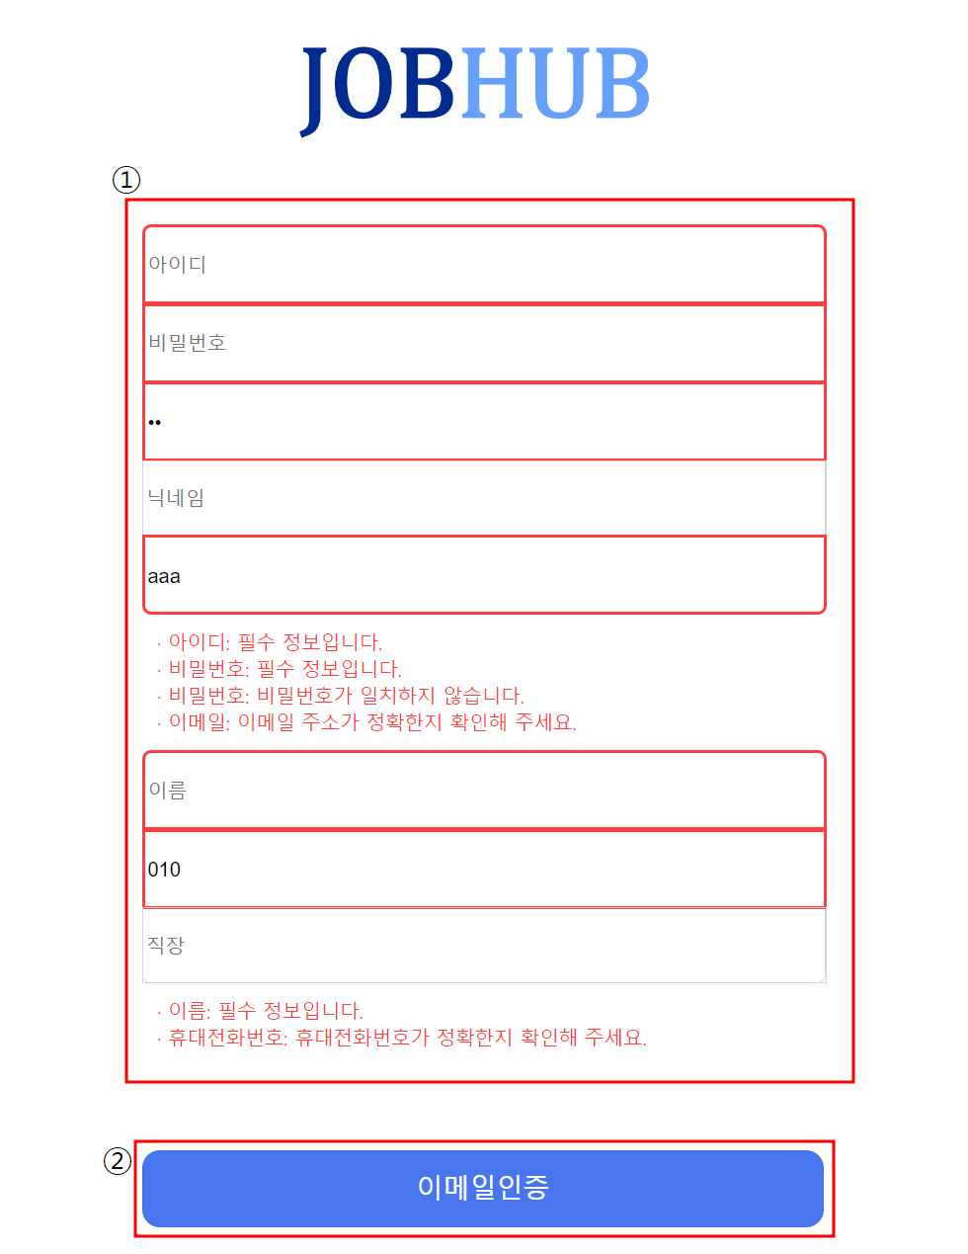
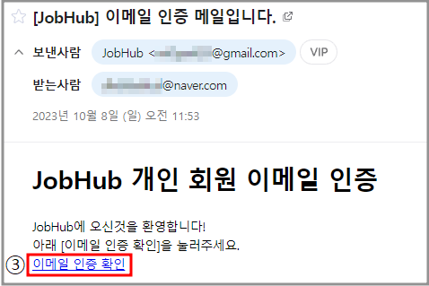
26 of 37
4. 주요 기능: 회원가입
Index
① 회원가입 유효성검사
필수 정보 값을 형식에 맞게
입력 요청
② ‘이메일인증’ 버튼 클릭
클릭 시, 입력한 이메일로
인증번호 발송 및 가입 대기
(로그인 페이지로 이동,
인증 전 로그인 불가)
③ 이메일 인증 확인
클릭 시, 이메일 인증 완료
권한 레벨이 변경 되어
로그인 가능
Team JUST
JobHub
Outline
Functions
To Improve
Demonstration
Q & A

Slide 27
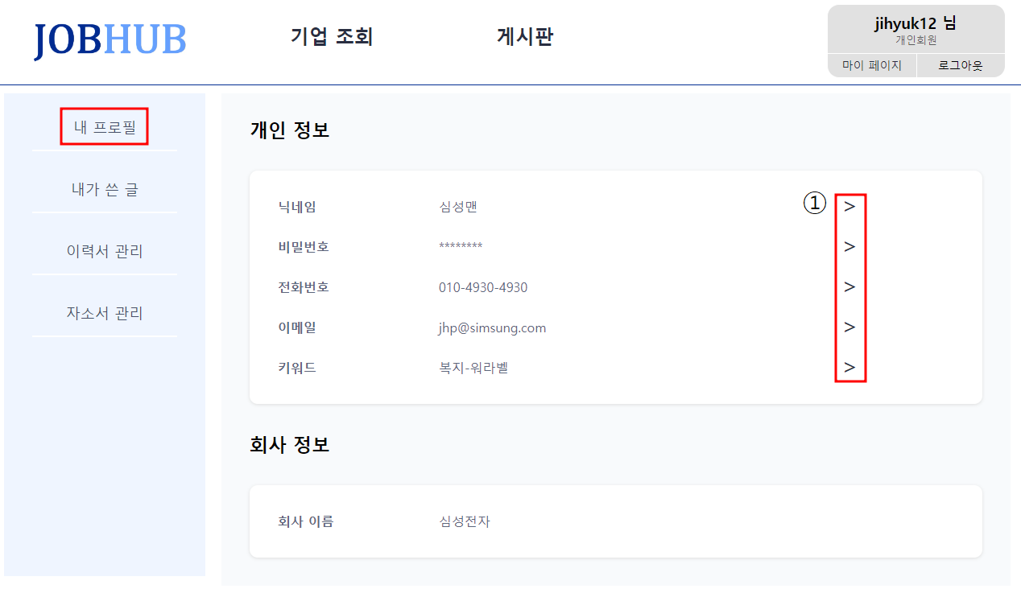
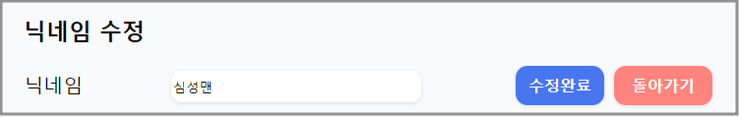
27 of 37
4. 주요 기능: 마이페이지
Index
Team JUST
① 내 프로필
클릭 시,
해당 정보 수정 화면으로 이동
JobHub
Outline
Functions
To Improve
Demonstration
Q & A

Slide 28
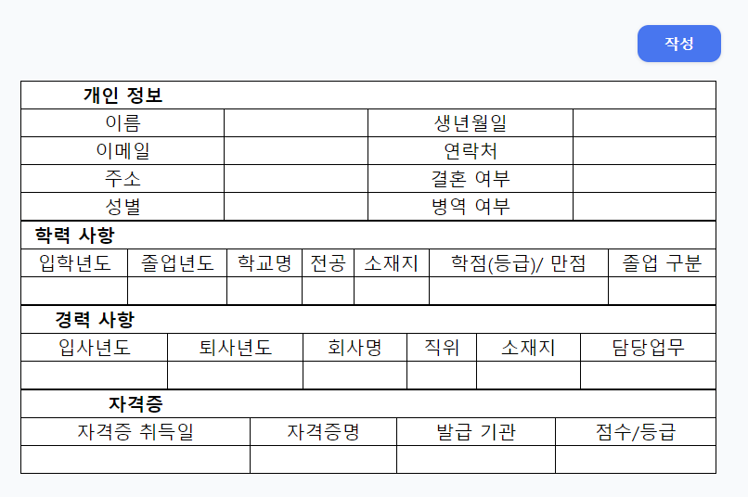
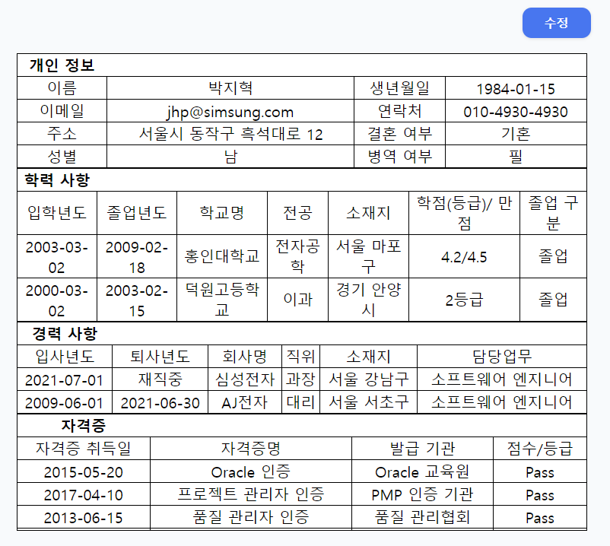
28 of 37
4. 주요 기능: 마이페이지
Index
Team JUST
(이력서/자소서 최초 작성 시)
(기존 이력서/자소서 수정 시)
JobHub
① 등록 여부에 따른 버튼 변화
해당 정보 DB저장 여부에 따라
버튼이 “작성” 또는 “수정”으로 변하며,
query 또한 insert 또는 update로 작동
Outline
Functions
To Improve
Demonstration
Q & A

Slide 29
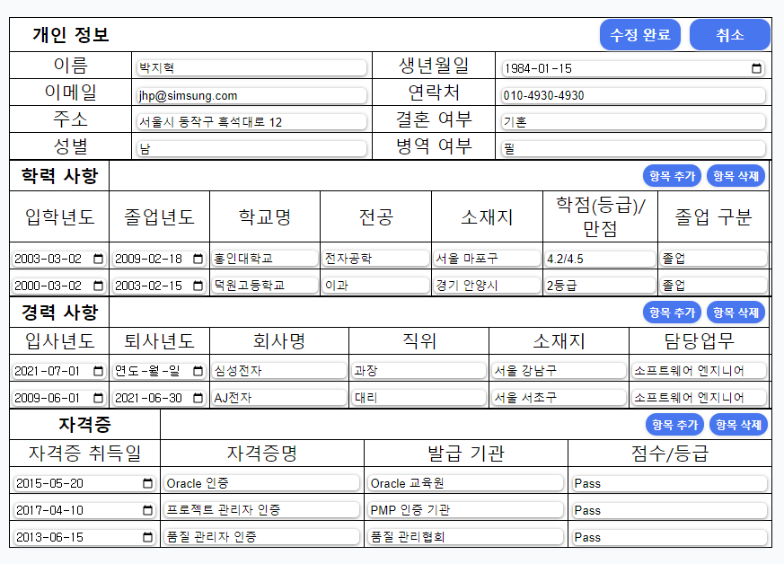


29 of 37
4. 주요 기능: 마이페이지
Index
Team JUST
JobHub
① 항목 추가 / 삭제
클릭 시,
추가 정보를 기입할 수 있도록
추가 열 생성 또는
기존 정보를 삭제할 수 있도록
기존 열 삭제
Outline
Functions
To Improve
Demonstration
Q & A

Slide 30
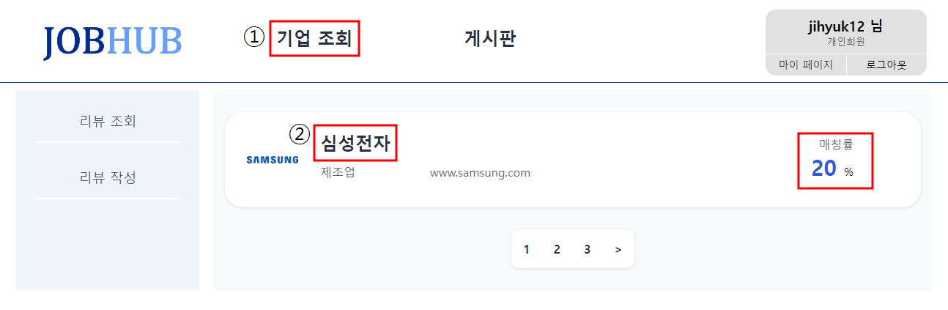
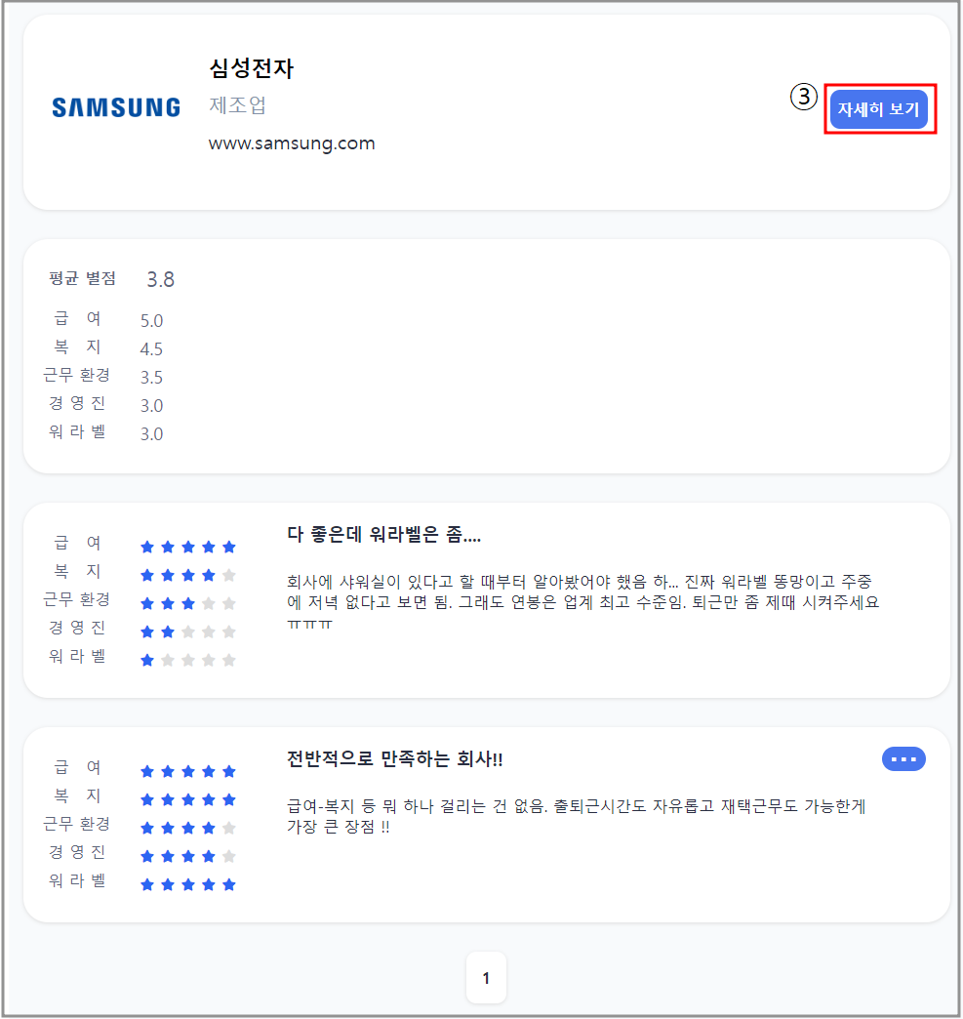
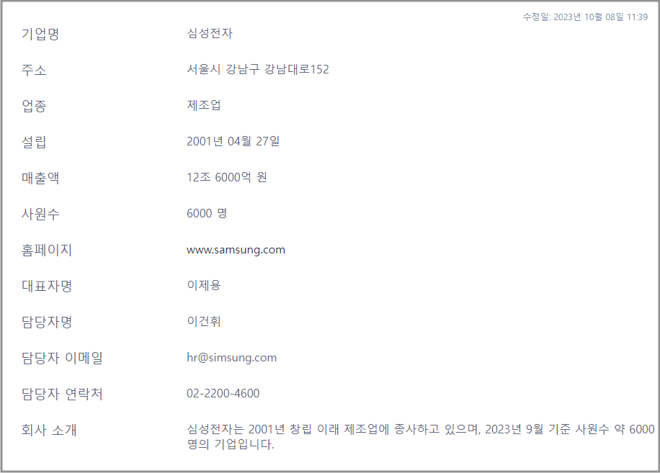
30 of 37
4. 주요 기능: 기업 리뷰 조회
Index
① 기업 조회
가입된 기업 조회 및
해당 기업과의 매칭률 조회
② 회사명 클릭
해당 기업에 작성된
리뷰 및 별점 조회
③ 자세히 보기
더 자세한 회사 정보 조회
Team JUST
JobHub
Outline
Functions
To Improve
Demonstration
Q & A

Slide 31
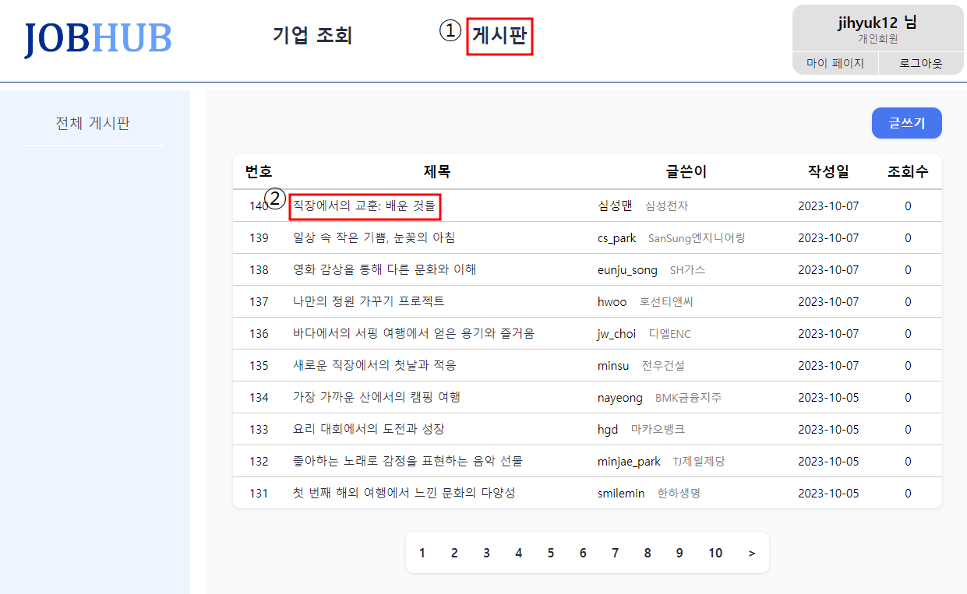
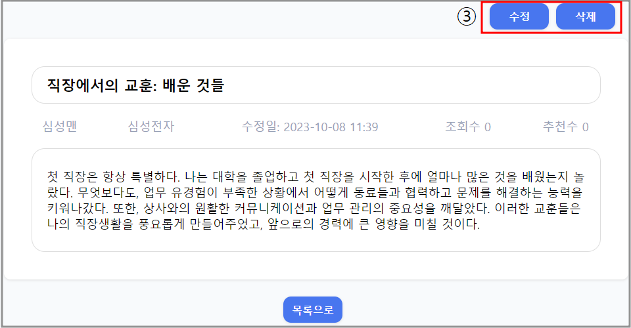
31 of 37
4. 주요 기능: 게시판
Index
Team JUST
① 게시판
게시글 리스트 조회
② 게시글 제목
클릭 시 게시물 조회
③ 수정 / 삭제 버튼
자신의 글일 경우,
수정 / 삭제 가능
JobHub
Outline
Functions
To Improve
Demonstration
Q & A

Slide 32
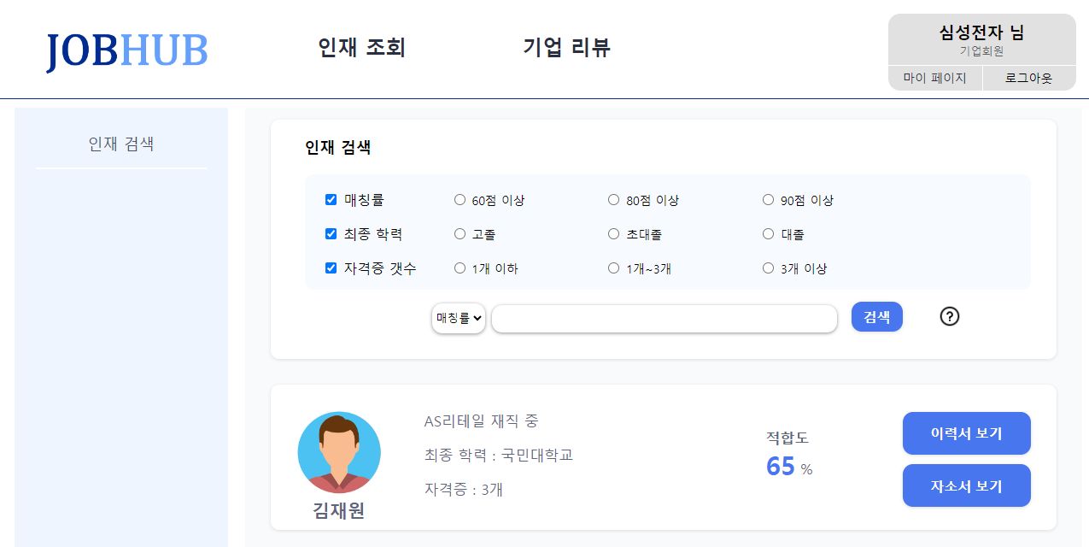

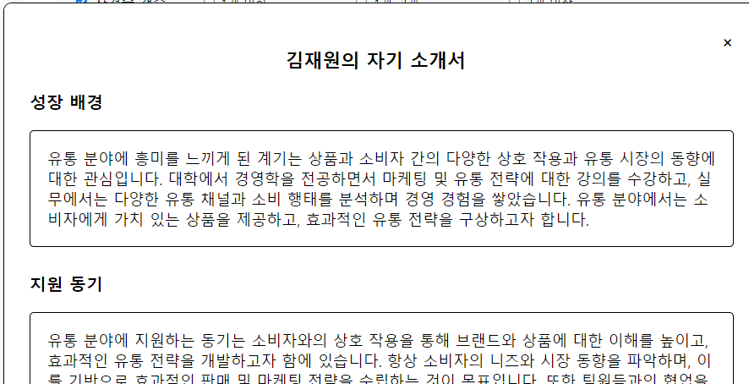
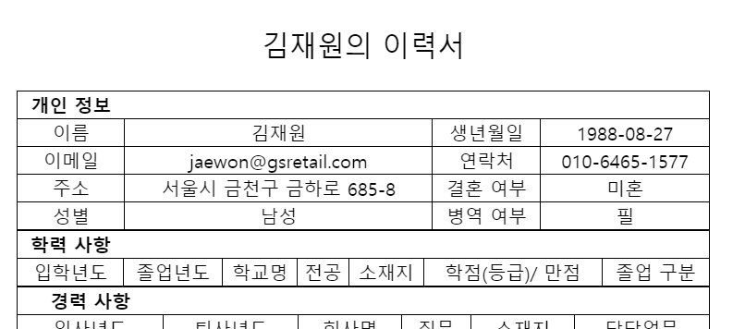



32 of 37
4. 주요 기능: 인재 조회
Index
Team JUST
① 인재 검색
원하는 조건에 따른
인재 검색
② 이력서, 자소서 조회
검색된 인재의
이력서, 자소서 조회 가능
③ 예외
- 선호도 미설정시 조회 불가
- 검색 결과 없을시
검색 결과 없음 알림 출력
JobHub
Outline
Functions
To Improve
Demonstration
Q & A

Slide 33
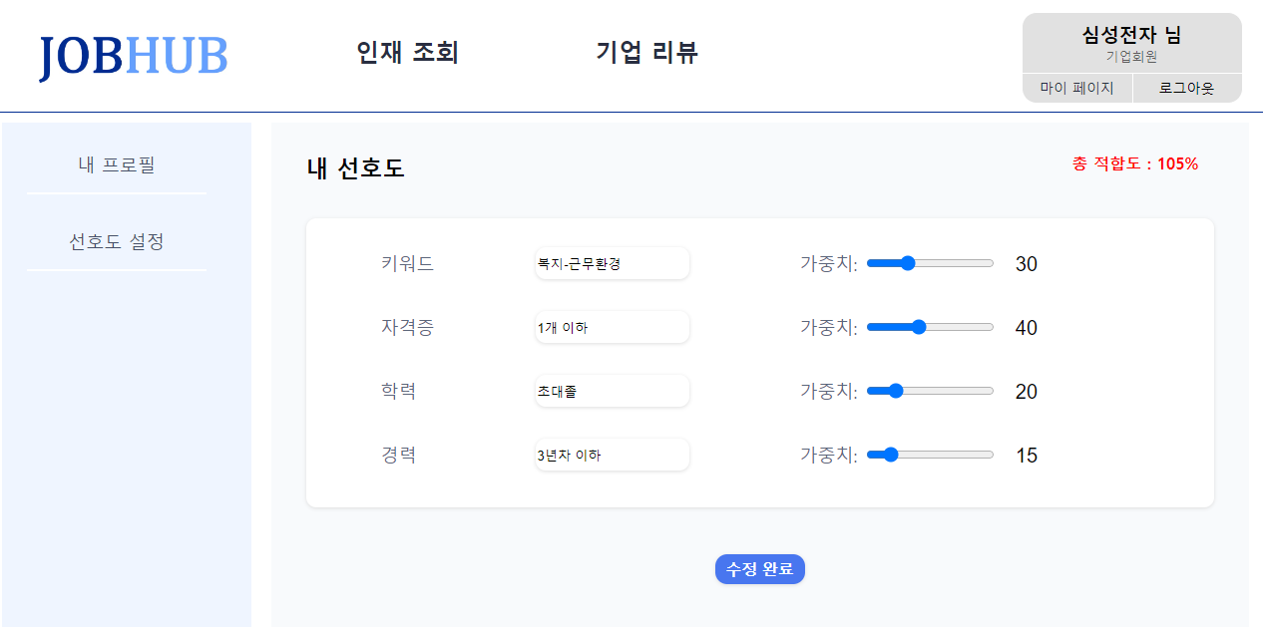
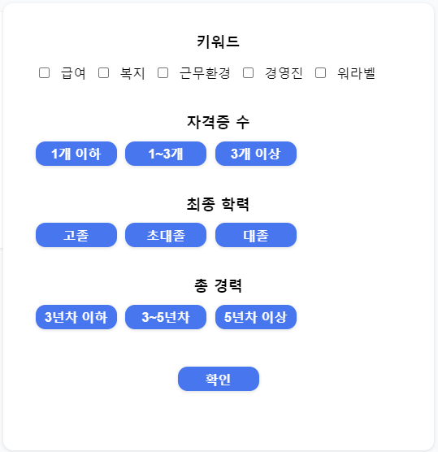
33 of 37
4. 주요 기능: 인재 조회
Index
Team JUST
① 조건 설정
키워드, 자격증, 학력, 경력 등
항목 별 선호하는 조건을 설정
② 선호도 설정
각 항목별 가중치를 설정
③ 유효성 검사
가중치의 합이 100이 아니면
경고와 함께 수정 불가
JobHub
Outline
Functions
To Improve
Demonstration
Q & A

Slide 34
34 of 37
5. 개선할 점
Index
- 채팅 기능 구현
Team JUST
조회된 인재에 대한 기업의 채팅을 통해 구인 연계 기능
JobHub
- 회원가입 강화
Outline
이메일(도메인) 인증을 통해 해당 기업 재직 여부 검증
회사 작성 시, 텍스트 형식의 입력 대신 검색과 선택을 통한 정확성, 유효성 확보
Functions
- 관리자 페이지
To Improve
접속 시간, 매칭 성공률 등 통계 강화, 게시판 카테고리 수정/삭제 등 기능 추가
Demonstration
Q & A

Slide 35
JUST
시연

Slide 36
JUST
Q & A

Slide 37
JUST
Thank you!

